Slide 1

Curso de Formação de Coordenadores de Mentoria
Sexta-feira, 29 de novembro de 2024
Notes:
Joao

Slide 2


Atividade de quebra-gelo
O que temos em comum?
Antes de começarmos, ao ouvirmos uma lista de curiosidades, vamos respondendo num papel “sim” ou “nem por isso”.
À medida que cada 3 pessoas forem colocado “sim” 5 vezes começamos a formar duplas.
As duplas são necessárias para o momento seguinte

Slide 3
Revisão dos Módulos Anteriores
01
Fundamentos da mentoria
02
Competências de comunicação
03
Emparelhamento de mentores e mentorandos
04
Monitorização das relações de mentoria
Notes:
João

Slide 4
Hoje
05
Intervenção em situações de crise
06
Autocuidado e bem-estar
07
Delinquência juvenil

Slide 5
Fases do Programa de Mentoria
De Cuyper (2020)

Slide 6

Fases do Programa de Mentoria
Introdução dos processos de mentoria
Início dos processos de mentoria
Boas vindas e apresentação dos procedimentos
Acordo de Mentoria*
Confirmação do emparelhamento (após algumas sessões, dá-se a confirmação de que o mentor e o mentorando estão satisfeitos com o emparelhamento)
Preenchimento do Plano de Ação*
Desenvolvimento dos processos de mentoria
Duração: 6 meses
Sessões quinzenais ou semanais (flexibilidade de acordo com as necessidades e disponibilidade)
Agendamento da sessão seguinte no início/ fim de cada sessão
O mentor deve obrigatoriamente realizar um Registo de Sessão* no próprio dia de cada sessão de mentoria
De Cuyper (2020)

Slide 7
Fases do Programa de Mentoria
Encerramento e avaliação
Os processos acabam ao fim de 6 meses (pode ser revisto)
Deve ser efetuado um momento de término e reflexão
Avaliação para mentores e mentorandos (antes e após os processos de mentoria) – 4lessburnout
De Cuyper (2020)

Slide 8
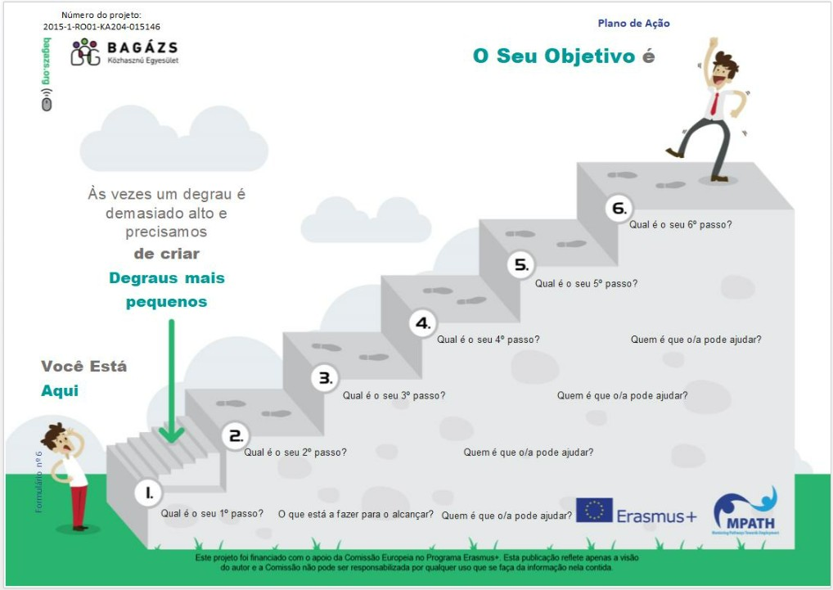
Plano de Ação
Notes:
João

Slide 9
Instrumentos
Acordo de Mentoria
Mentor e mentorando assumem um compromisso e definem os parâmetros da relação
Deve ser referida a questão da hierarquia na relação, no sentido da distinção de outros tipos de relação (como amizade, coaching ou psicologia)
Devem ser discutidas expectativas e limites
Devem ser sublinhadas a ética e a confidencialidade dos conteúdos abordados
Registo de Sessão
Cada mentor é responsável por fazer o registo após cada sessão de mentoria, devendo reportar ao coordenador no próprio dia
Plano de Ação
O processo de mentoria deve ser iniciado com a definição de objetivos entre mentor e mentorando

Slide 10

Atividade: Preenchimento Acordo Mentoria
Notes:
João

